Slide 1
Понятие синтетических лекарственных препаратов

Slide 2
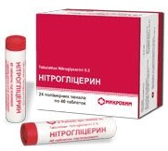
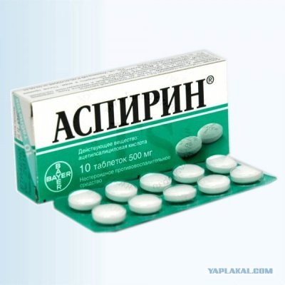
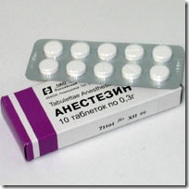
Лекарственные препараты – это соединения, применяемые для лечения и предупреждения заболеваний.
Например:
нитроглицерин
аспирин
салол
глутаминовая кислота
анестезин
новокаин

Slide 3
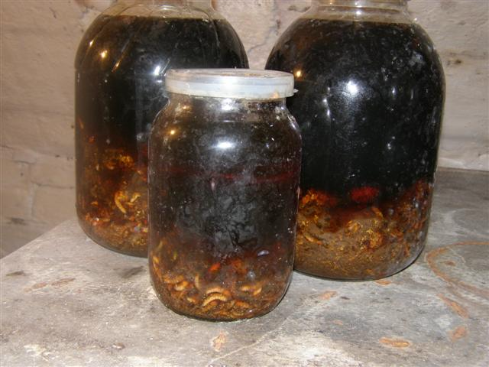
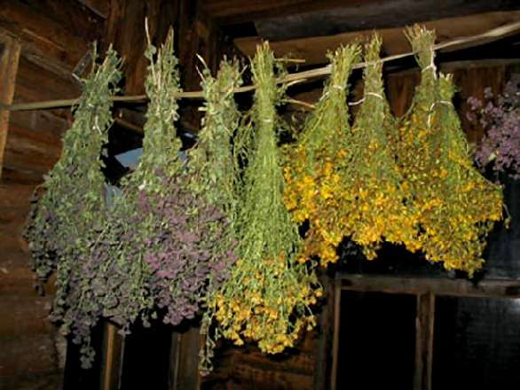
Из истории
Для лечения использовали растения в разных видах (отвары, настойки), высушенных насекомых, органы животных.

Slide 4
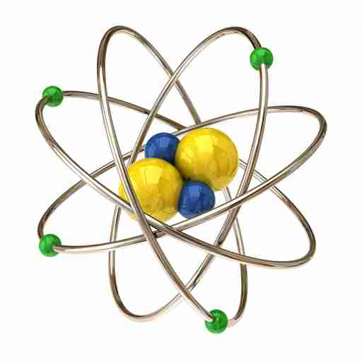
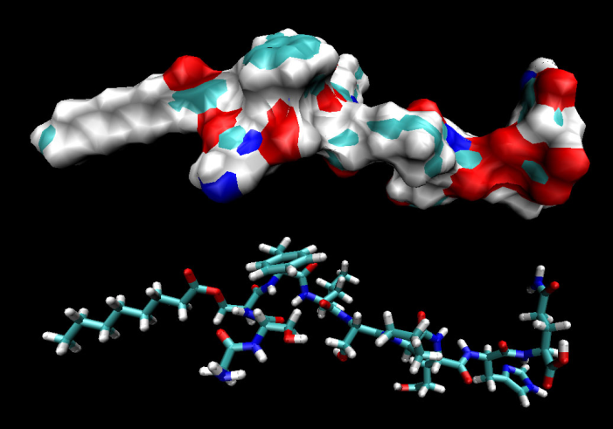
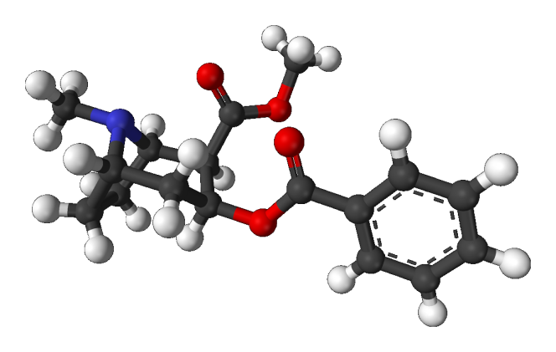
С развитием научных знаний из природных источников были получены индивидуальные, чистые вещества. Например, так были получены алкалоиды, гормоны, витамины и т.д.

Slide 5
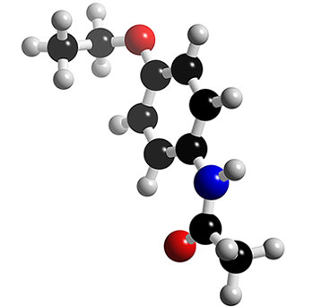
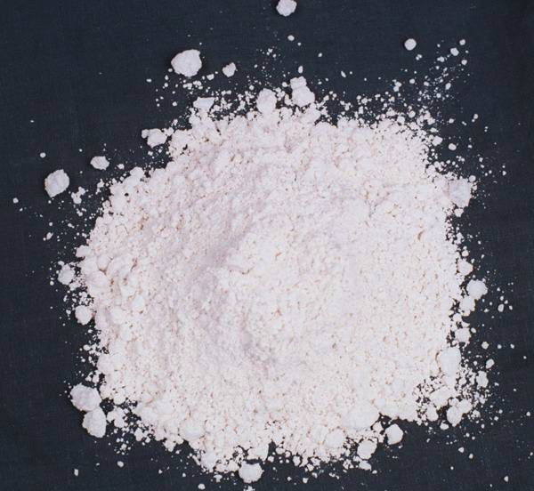
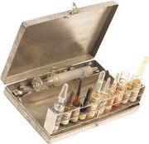
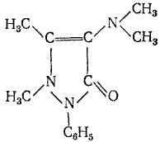
Синтетические лекарственные препараты
Появились в 19 в.
1887 г. – фенацетин
1896 г. – пирамидон
20 в. ‏– веронал

Slide 6

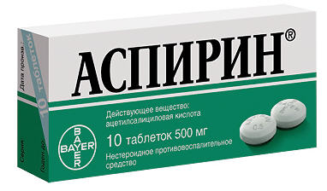

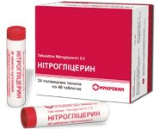
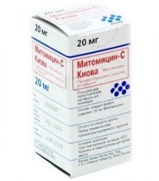
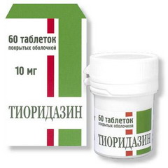
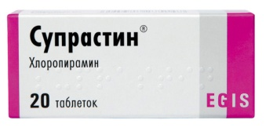
Современные лекарственные средства
по характеру действия, оказываемому на организм
Противомикробные
Излечивают:
ангину
воспаление легких
скарлатину и др.инфекционные заболевания
Болеутоляющие
(аспирин, парацетамол, анальгин)
Воздействующие на сердце и кровеносные сосуды
(нитроглицерин, анаприлин, дибазол)
Антигистаминные
( супрастин, димедрол;
лечение аллергических заболеваний)
Психофармокологические
(клозапин, дикарбин,
тиоридазин)
Противоопухолевые
(дактиномицин, митомицин)

Slide 7
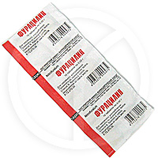
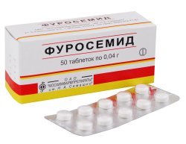
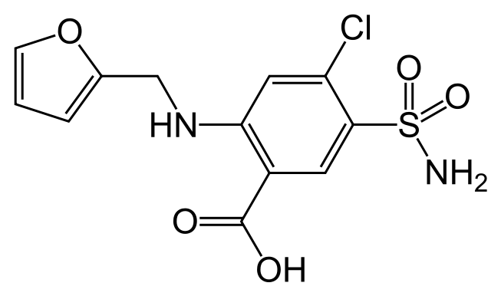
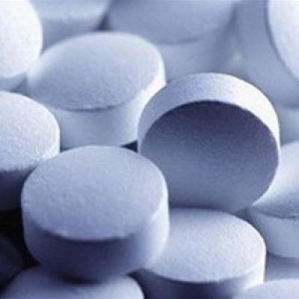
Противомикробные препараты
Фурацилин
Показания:
гнойные раны;
ожоги II–III ст.;
конъюнктивит;
фурункулы наружного слухового прохода;
остеомиелит;
острый наружный и средний отит;
стоматит;
гингивит;
мелкие повреждения кожи (в т.ч. ссадины, царапины, трещины, порезы)

Slide 8
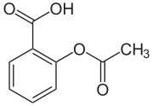
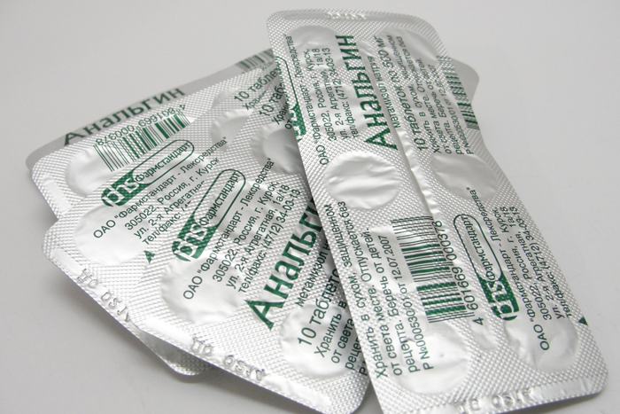
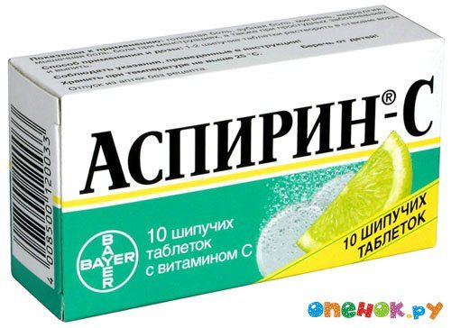
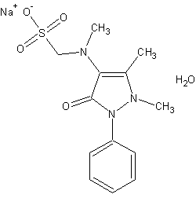
Болеутоляющие препараты
Анальгин
Аспирин
Показания:
головная боль;
зубная боль;
невралгия;
послеоперационная боль;
лихорадочные состояния при инфекционно-воспалительных заболеваниях.
Показания:
болевой синдром различной локализации (суставные, мышечные, головная, зубная боли);
лихорадочные состояния.

Slide 9
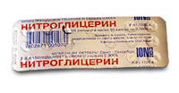
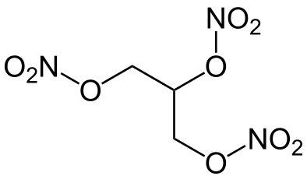
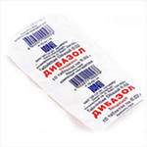

Воздействующие на сердце и кровеносные сосуды
Нитроглицерин
Дибазол
Показания:
Приступы стенокардии
Показания:
Артериальная гипертензия, спазм артерий
спазм гладкой мускулатуры внутренних органов (язвенная болезнь желудка и двенадцатиперстной кишки, кишечная колика)
заболевания нервной системы

Slide 10
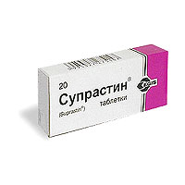
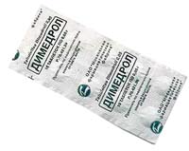
Антигистаминные препараты
Супрастин
Димедрол
Показания:
крапивница;
сывороточная болезнь;
аллергический ринит;
конъюнктивит;
контактный дерматит;
кожный зуд;
острая и хроническая экзема;
атопический дерматит;
пищевая и лекарственная аллергия;
аллергические реакции на укусы насекомых.
Показания:
Аллергические заболевания; аллергодерматозы;
язвенная болезнь желудка и двенадцатиперстной кишки;
Бессонница;
морская болезнь;
лучевая болезнь;

Slide 11
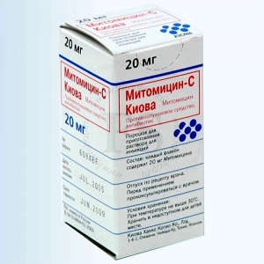
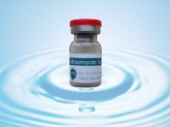
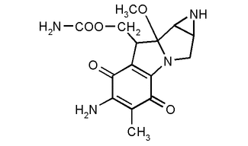
Противоопухолевые препараты
Митомицин
Показания:
Рак желудка,
рак поджелудочной железы,
рак пищевода,
рак печени,
рак желчных протоков,
рак толстой и прямой кишки,
злокачественные опухоли головы и шеи,

Slide 12
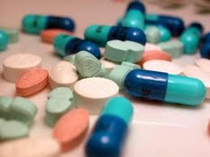
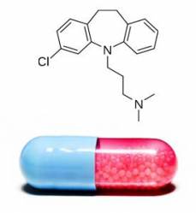
Психофармакологические препараты
Дикарбин
Клозапин
Показания:
Шизофрения,
алкогольный психоз,
абстинентный синдром
Показания:
бессонница,
Тревожные состояния, неврозы, депрессии,
психопатии у возбужденных больных, агрессивность,
дисфория.

Slide 13
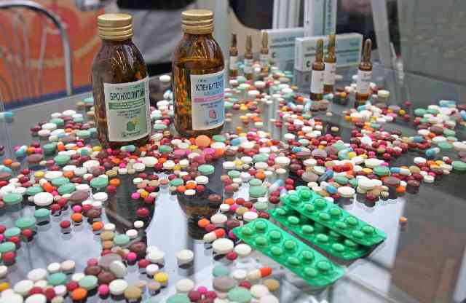
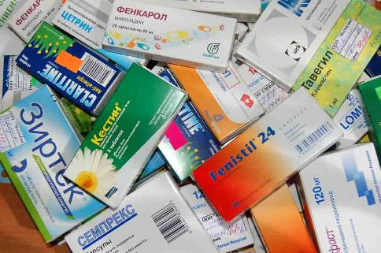
Лекарственные препараты
Причинные
(действуют непосредственно на болезнь, устраняя её)
акрихин (поражает возбудителя малярии)
сердечные препараты (возвращают больной сердечной мышце нормальную силу)
Симптоматические
(не устраняя заболевание, уничтожают лишь вызванные им отклонения от нормы)
аспирин (снижает t)
пирамидон (устраняет невралгическую боль)

Slide 14
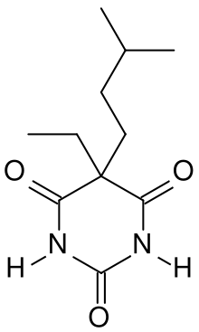
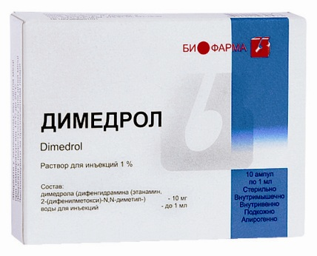
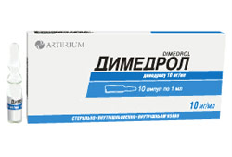
Снотворные
Вещества, вызывающие сон, относятся к разным классам, но наиболее известны производные барбитуровой кислоты.
Все барбитураты угнетают нервную систему.
Амитал обладает широким спектром успокоительного воздействия.
В качестве успокаивающего и снотворного средства широко используется димедрол.

Slide 15
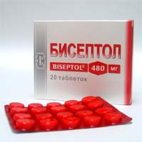
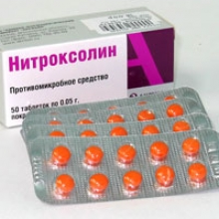
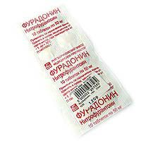
Сульфамидные препараты
Стрептоцид, норсульфазол, сульфадимезин, этазол, сульфадиметоксин - легко всасываются, быстро накапливаются в нужных концентрациях в крови, применяются при лечении инфекционных заболеваний.
Фталазол, фтазин - трудно всасываются, долго находятся в кишечнике в высоких концентрациях, применяются при инфекционных заболеваниях Ж-К тракта

Slide 16
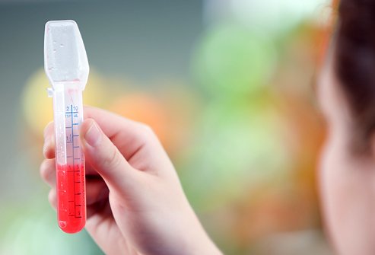
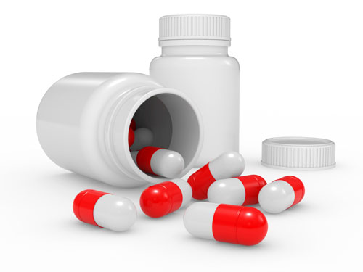
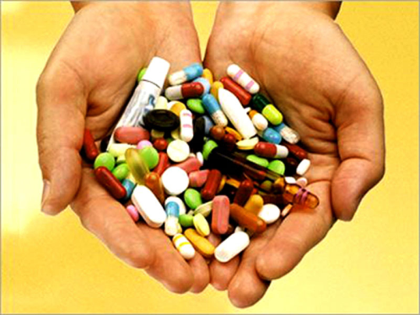
Сульфамидные препараты
Всасывание и скорость выведения из организма определяют дозу и частоту приема лекарств. Сульфамидные препараты, задерживающиеся в организме долгое время, достаточно применять один раз в день. От химических свойств вещества зависит и время приема лекарства: до или после еды.
В практике лечения заболеваний обнаружилось явление привыкания микроорганизмов к препарату, т.е. привычные лекарства уже не действуют, а болезнь труднее поддается лечению, поэтому требуется обновлять лекарственные препараты.

Slide 17

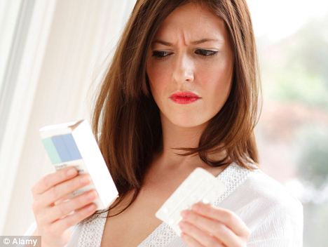
Правила приема лекарственных препаратов
1. Нужно строго следовать инструкции.
2. Не допускается самолечение.
3. Принимайте лекарства через равномерные промежутки времени.
4. Лечение необходимо доводить до конца.
5. Если назначено несколько лечебных препаратов, принимать их необходимо отдельно.
6. Лекарства необходимо обязательно запивать.
7. В связи с тем, что лекарственные препараты чужды и токсичны для организма, очень важна их правильная дозировка!

Slide 18


